Slide 1
drag & drop, React4

Slide 2

실버라이트로 여러 기능을 지원했지만,
브라우저 전쟁에서 진 window

Slide 3
w3c에서 es6 이후 정식 지원을 시작

Slide 4
Input 태그로 파일이 연결되어 있다면,
최초에 홈페이지 랜더링 할 때 입력한 데이터까지 한꺼번에 json으로 보낼 것.
아니면 해시코드를 보내서 클라 데이터의 유통기한은 언제고, 유통기한이 expired 되면 갱신할 건지를 확인.
webstorage나 indexeddb에 저장할 수 있으니,
유통기한을 정해놓고 있으면 그대로 쓰고, 해당 데이터가 없다면 서버에서 다운로드.
굳이 서버에 매번 요청하며 트래픽을 낭비할 필요가 없다는 이야기.
Clone을 써도 되고, 태그의 값들을 하나하나 append해줘도 됨.
이건 그 때 그 때 상황에 따라 쓰면 되긴 함.
하지만 객체로 바로 불러오면 id값이 중복되니 주의.

Slide 5
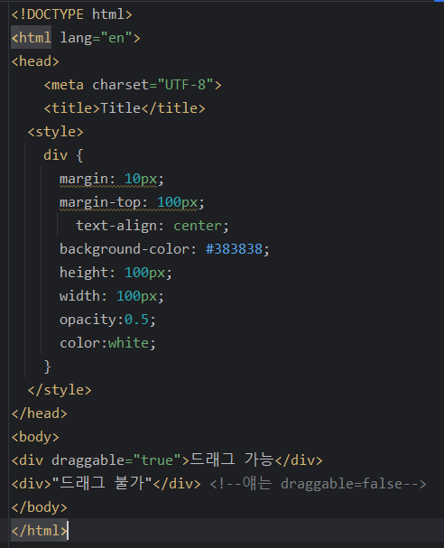
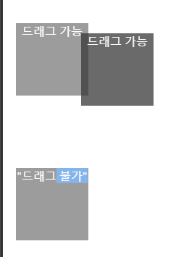

Slide 6

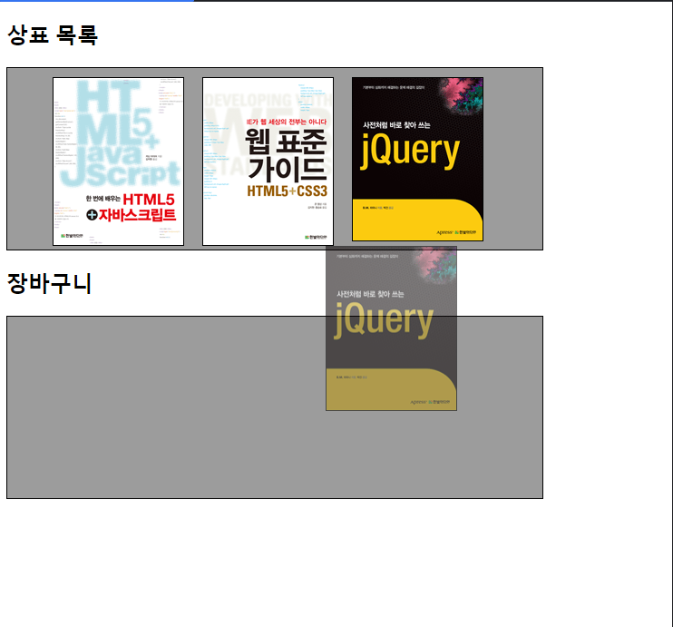
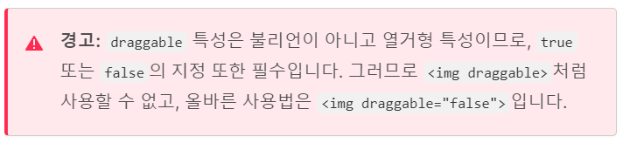
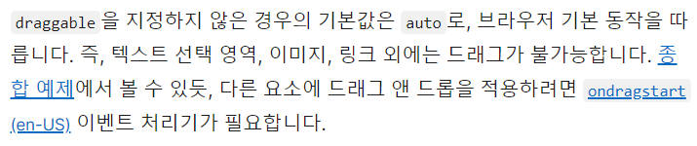
‘img는 dragable이 기본적으로 true.

Slide 7
drag&drop
‘drag event
’drop event
‘drag event
’drop enter
드래그하는 요소를 드랍 못하게 하기
‘drag start
drag&drop 초기화
‘drop leave
없음
‘drag
drag&drop 지속
‘drop over
드래그 조작을 무효화
‘drag end
Drag&drop 종료
‘drop
무엇이 어디에 드롭했는지에 따라 달라짐
드래그앤드롭은 딴 게 귀찮은 게 아니야. 이걸 다 틀어막는게 귀찮은 거야

Slide 8
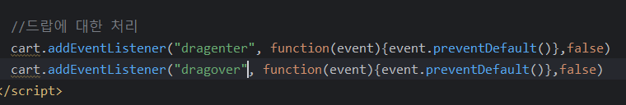

Slide 9
drag&drop
‘drag event
’drop event
‘drag event
이벤트
차단1
’drop enter
드래그하는 요소를 드랍 못하게 하기
‘drag start
drag&drop 초기화
‘drop leave
없음
‘drag
drag&drop 지속
이벤트
차단2
‘drop over
드래그 조작을 무효화
‘drag end
Drag&drop 종료
‘drop
무엇이 어디에 드롭했는지에 따라 달라짐

Slide 10
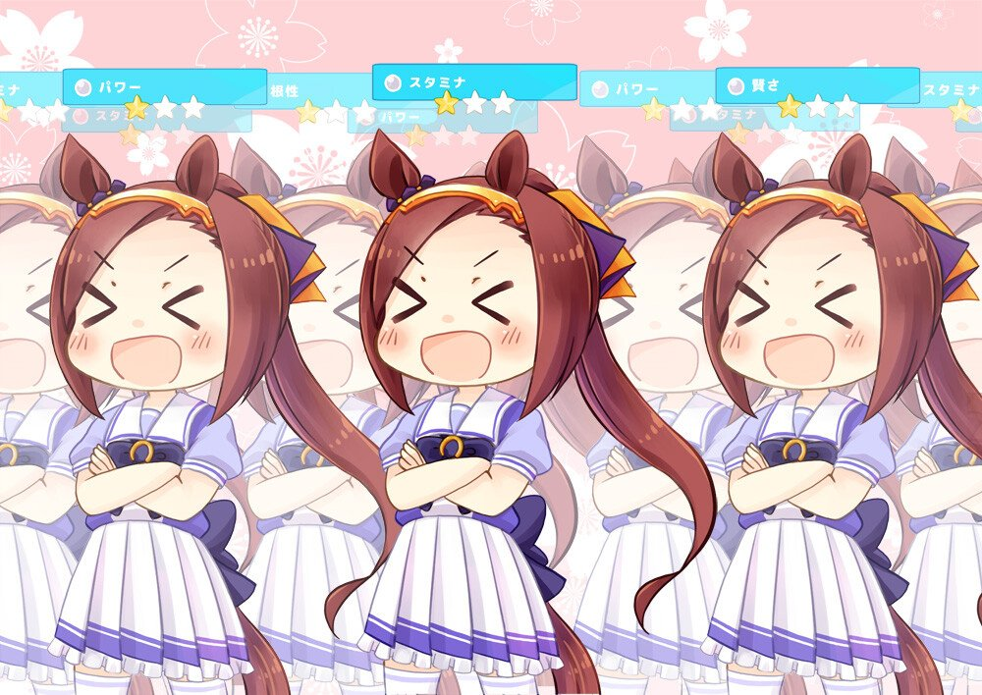
setData가 있으면 getData도 있겠지?!

Slide 11
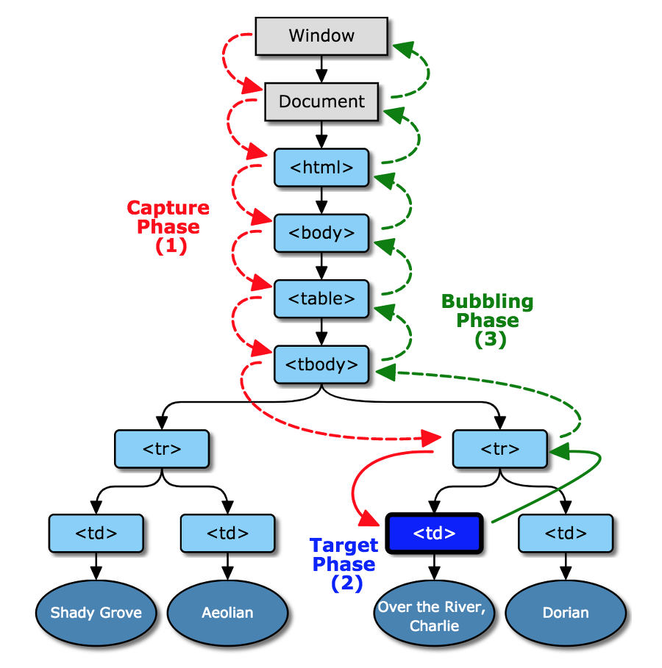
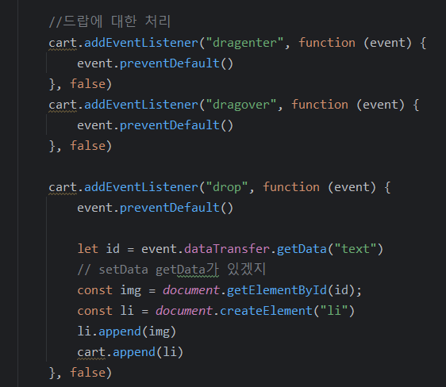
이벤트 버블링과 캡쳐링을 막기 위해 추가 처리

Slide 12

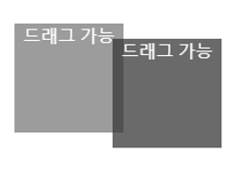
Data transfer
드래그 하는 도중에 쥐고 있는 요소의 데이터를 확인하기 위한 것.

Slide 13
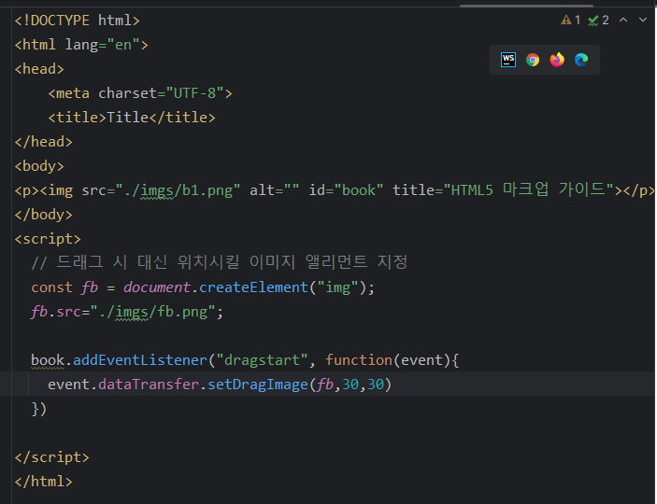
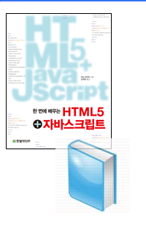
드래그하는 아이콘은 바꿔치기할 수 있다!

Slide 14
파일드랍
event.dataTransfer.files
PC에 있는 파일 목록을 포함하는 Filelist 객체를 반환한다.
단, 드래그중에는 파일을 가질 수 없다.

Slide 15
‘React4

Slide 16
‘component

Slide 17
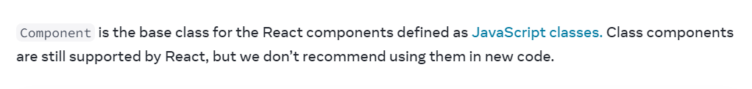
컴포넌트는 JS의 클래스로 정의된, 리액트 컴포넌트를 위한 가장 기본 클래스입니다.
클래스 컴포넌트들은 아직 리액트에서 지원중입니다만, 앞으로도 사용하는 것은 권하지 않습니다.

Slide 18
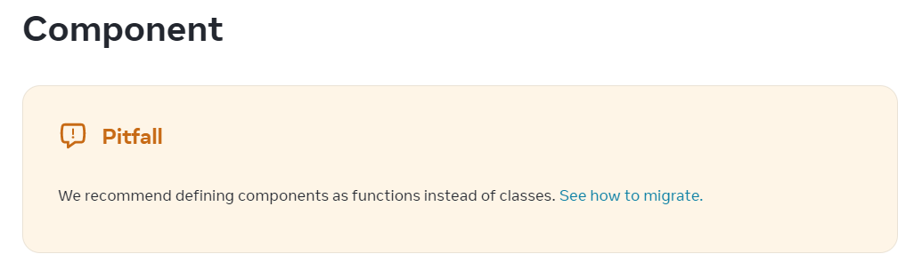
React 공식 문서에서는 함수형으로 쓰는 걸 권장한다.

Slide 19
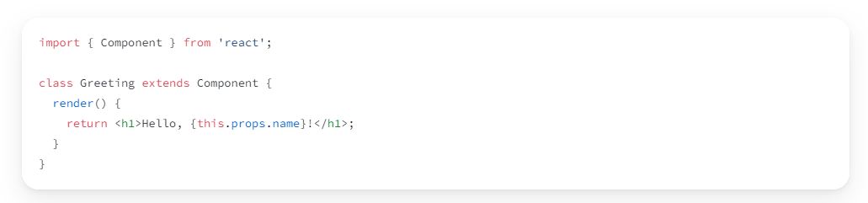
React 공식 문서에서 정의하고 있는 컴포넌트의 기본.

Slide 20
A 컴포넌트를 Blah 에서 가져오고
클래스를 정의한다.
그리고 클래스를 다음과 같이 그린다.
<h1>Hello, {this.props.name}!<h1>

Slide 21
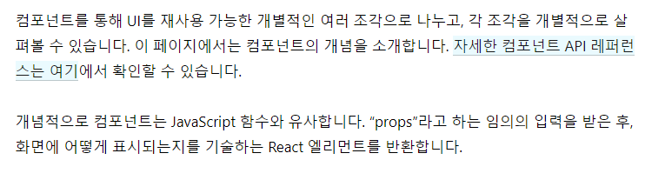

Slide 22
컴포넌트는 하나의 기능을 정의한, 최소한으로 설계된 기능 클래스라 보는 것이 무방.

Slide 23

‘component의 머리 글자는 언제나 대문자!

Slide 24
이걸 수업에서 어떻게 배웠었냐면...

Slide 25
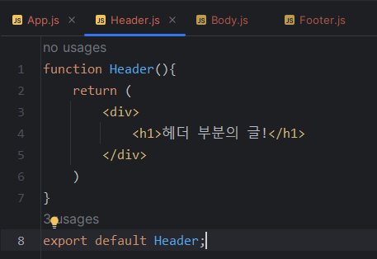
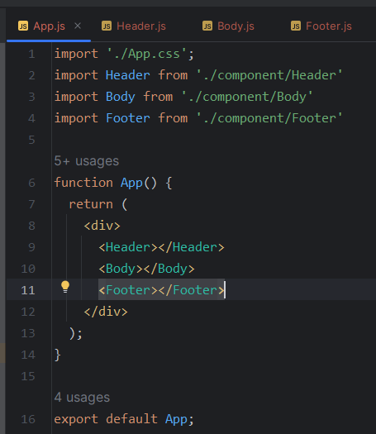
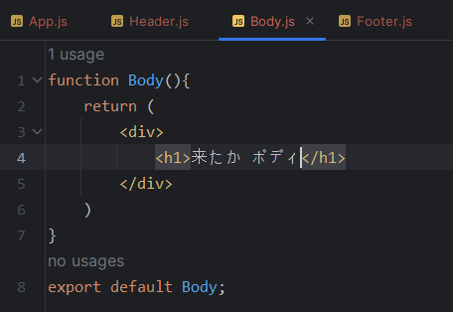
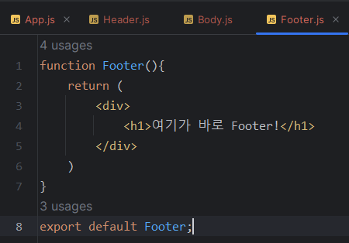

Slide 26
‘props

Slide 27
여기에서도 보인 props는 그럼 뭐지?

Slide 28

컴포넌트가 func라면
Props는 (인수)

Slide 29
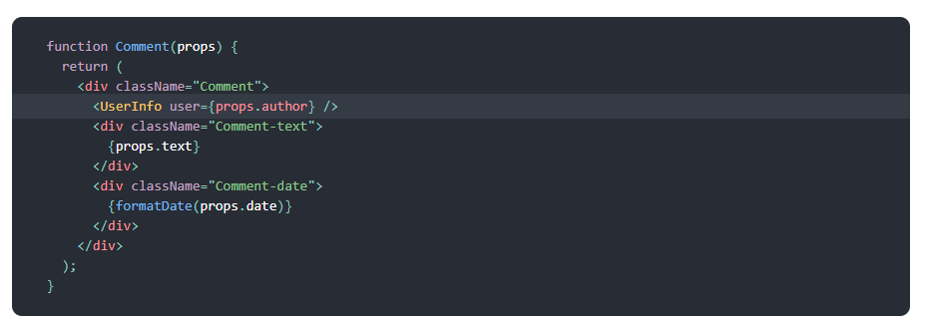
Comment함수의 (props)라는 인수가 붙었다.
위에서 정의한 author를 불러온다.
위에서 정의한 text를 불러온다.
위에서 정의한 date를 불러온다.
Comment 함수의 (props)라는 인수가 붙었다.

Slide 30
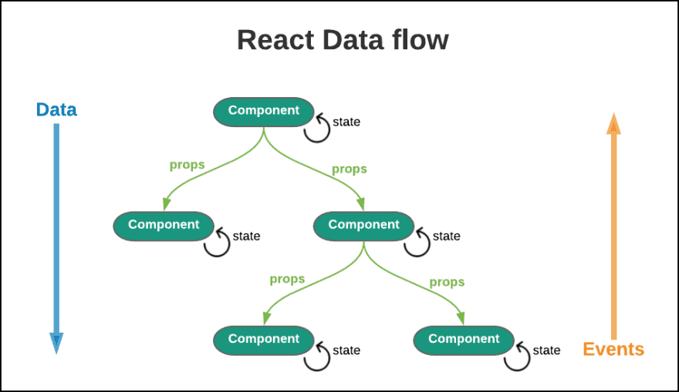
컴포넌트에서 쥐고 있고, 이걸 하위 컴포넌트로 뿌려준다.

Slide 31
‘props에 주의할 점

Slide 32
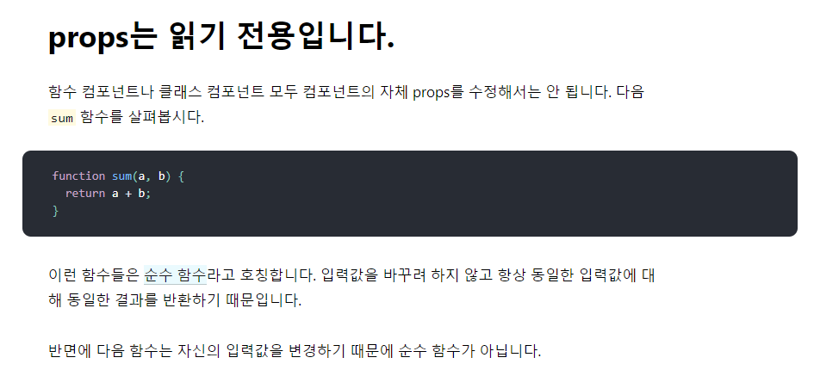

Slide 33
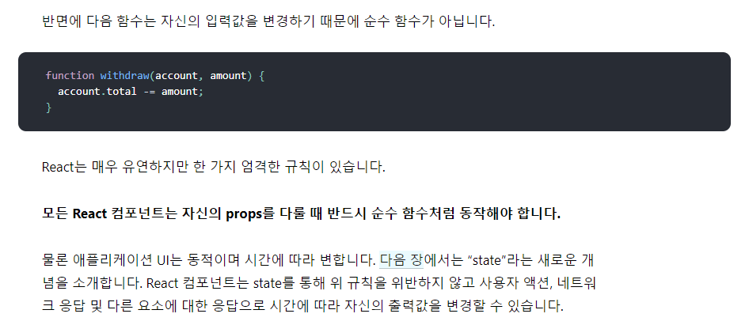

Slide 34
이걸 수업시간에 어떻게 실습했었나 하면

Slide 35
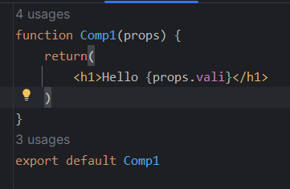
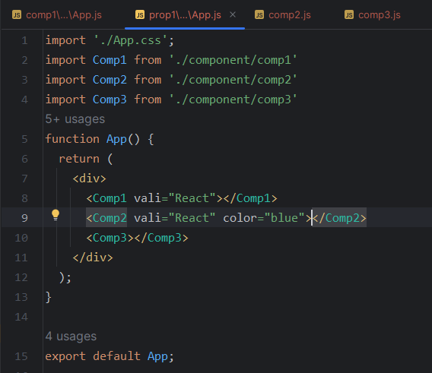
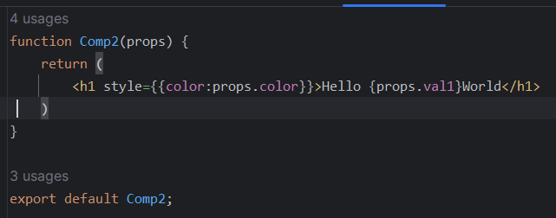

Comp1은 react라는 값을 바꿨고,
Comp2는 글자의 색을 바꿨다.

